Slide 1
MODERNISMO
Geração de Orfeu

Slide 2
Modernismo: Mundo em rutura
Quase todas as invenções que moldaram a civilização industrial da segunda metade do século XX:
O automóvel, a eletricidade, as turbinas, a fotografia, o telégrafo, a máquina de escrever e de costura, a navegação aérea, o cinema...

Slide 3
Modernismo
A Europa e o mundo viviam uma época marcada pela euforia e otimismo:
vida quotidiana - enorme alegria patente no luxo, na boémia parisiense (a"Belle Epoque");
literatura e artes - canto da energia, da força, do Homem, de todas as manifestações de vida;
comércio - surgem as primeiras grandes superfícies ( Grands Magasins, Printemps, Chiado, Grandella...);

Slide 4
Modernismo
agricultura - grandes concentrações latifundiárias e de monocultura; progresso das máquinas e incremento das indústrias químicas e dos adubos;
banca - grandes trusts internacionais ( Rockfeller ...);
arquitetura - o ferro, o aço e mais tarde o cimento armado tornam-se materiais utilizados na nova arquitectura (Torre Eiffel, ..'.)

Slide 5
Modernismo
A par destes fatores geradores de euforia, graves problemas surgiam:
crises cíclicas de superprodução ( 1888, 1896, 1900, 1913, 1917, 1922);
crises de habitação;
grandes movimentos migratórios ( Canadá, Estados Unidos, Austrália, Brasil, África).
Tais crises deram origem a movimentos sociais que levariam ora à revolução (Rússia, 1917), ora a diversos fascismos que culminaram em duas Guerras Mundiais.

Slide 6
Modernismo
Intelectuais, artistas – 1ºs a enunciar tais conflitos e ter consciência de que é preciso repensar a sociedade e o homem.
Nietzsche – nova base para assentar os valores
Freud – psicanálise
Einstein – teoria da relatividade
Literatura cosmopolita/universal
Literatura – objetivo:
chocar, modificar a mentalidade conservadora, tradicionalista, convencional da sociedade burguesa
Desejo de renovação atrevida e audaz

Slide 7
Modernismo
O Modernismo assenta:
num desejo de renovação
na euforia da civilização mecânica
no gosto do paradoxo
da “blague” (patranha)
da ironia, do sarcasmo
da mistificação e da excentricidade.

Slide 8
MODERNISMO
Movimento literário que associa a literatura às artes plásticas e que foi empreendido pela geração dos poetas do Orpheu:
revista literária – 1915

Slide 9
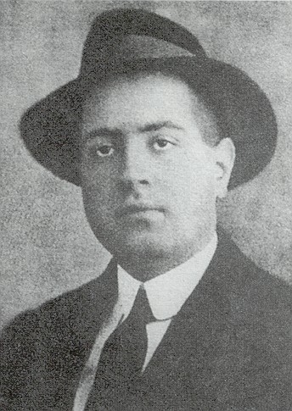
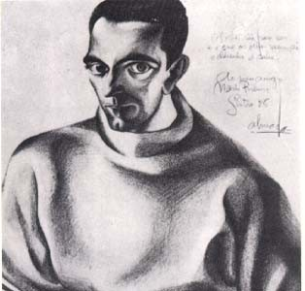
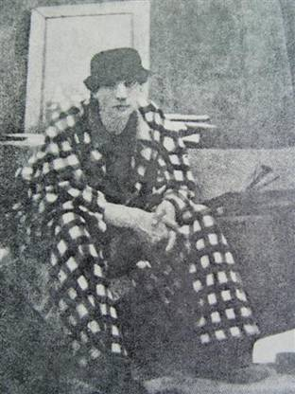
Geração de Orpheu
Fernando Pessoa
Mário Sá Carneiro
Almada Negreiros
Santa Rita Pintor

Slide 10
Modernismo: Os vários “ISMOS” de vanguarda
Paulismo
“PAUIS” de Fernando Pessoa
confusão voluntária do subjetivo e do objetivo, na associação de ideias desconexas
Interseccionismo
espécie de cubismo na poesia
sobreposição de diferentes realidades ou planos
subjectividade excessiva
Sensacionismo
a realidade não existe, há apenas sensações

Slide 11
Modernismo: Os vários “ISMOS” de vanguarda
Futurismo
base estética do Modernismo
propõe o esquecimento do passado
criar, construir o futuro
despreza o clássico, o tradicional, o estático e o sentimentalismo
exprime o dinamismo da vida moderna
o ingresso frenético na vida ativa
o culto da liberdade, da originalidade, da velocidade, da energia, da força física, da máquina, da violência, do perigo, a exploração da alma, a inquietação, a insatisfação “do que se não tem e do que está para vir”.

Slide 12
Almada Negreiros (1893 - 1970)

Slide 13
Almada Negreiros
Maternidade, 1935; óleo sobre tela

Slide 14
Almada Negreiros
Retrato de Fernando Pessoa
1954; óleo sobre tela

Slide 15
Amadeu de Sousa Cardoso (1887-1918)
Menina dos Cravos 1913,; óleo sobre madeira

Slide 16
Eduardo Viana (1881 - 1967)
La Petite
1916, óleo sobre tela

Slide 17
Santa-Rita Pintor (1889 - 1918)
Nasceu em Lisboa, em 1889;
Morreu a 29 de Abril de 1918;
Foi considerado o introdutor do Futurismo em Portugal.
Após a morte do pintor, a família destruiu grande parte da sua obra.

Slide 18
Santa Rita Pintor
Cabeça Cubo-Futurista,1912

Slide 19
Santa Rita Pintor
Perspetiva dinâmica de um quarto ao acordar, 1912, óleo sobre tela

